Slide 1
第4章 串
4.1 串的定义
4.2 数组
4.3 广义表

Slide 2
4.1 串
串(String)是零个或多个字符组成的有限序列。 一般记为：
S=′a₁a₂...a_{n}′ (n≥0)
其中S是串的名字, 用单引号括起来的字符序列是串的值，a_{i}(1≤i≤n)可以是字母、数字或其它字符。n是串中字符的个数, 称为串的长度，n=0时的串称为空串 (Null String)。

Slide 3
串中任意个连续的字符组成的子序列称为该串的子串。 包含子串的串相应地称为主串。通常将字符在串中的序号称为该字符在串中的位置。子串在主串中的位置则以子串的第一个字符在主串中的位置来表示。
假如有串A=‘China Beijing′, B=’Beijing′, C=‘China′, 则它们的长度分别为13、7和5。B和C是A的子串, B在A中的位置是7, C在A中的位置是1。
当且仅当两个串的值相等时,称这两个串是相等的，即只有当两个串的长度相等, 并且每个对应位置的字符都相等时才相等。

Slide 4
串的抽象数据类型定义如下:
ADT String {
数据对象: D={a_{i}| a_{i} ∈CharacterSet, i=1, 2, …, n; n≥0}
数据关系: R={<a_{i-1}, a_{i}>| a_{i-1}, a_{i} ∈D, i=2, …, n; n≥0}
基本操作:
(1) StrAsign(S, chars)
初始条件: chars是字符串常量。
操作结果: 生成一个值等于chars的串S。

Slide 5
(2) StrInsert(S, pos, T)
初始条件: 串S存在, 1≤pos≤StrLength(S)+1。
操作结果: 在串S的第pos个字符之前插入串T。
(3) StrDelete(S, pos, len)
初始条件: 串S存在, 1≤pos≤StrLength(S)-len+1。
操作结果: 从串S中删除第pos个字符起长度为len的子串。
(4) StrCopy(S, T)
初始条件: 串S存在。
操作结果: 由串T复制得串S。

Slide 6
(5) StrEmpty(S)
初始条件: 串S存在。
操作结果: 若串S为空串, 则返回TRUE, 否则返回FALSE。
(6) StrCompare(S, T)
初始条件: 串S和T存在。
操作结果: 若S>T, 则返回值>0;如S=T, 则返回值=0;若S<T, 则返回值<0。
(7) StrLength(S)
初始条件: 串S存在。
操作结果: 返回串S的长度, 即串S中的元素个数。

Slide 7
(8) StrClear(S)
初始条件: 串S存在。
操作结果: 将S清为空串。
(9) StrCat(S, T)
初始条件: 串S和T存在。
操作结果: 将串T的值连接在串S的后面。
(10) SubString(Sub, S, pos, len)
初始条件: 串S存在, 1≤pos≤StrLength(S)且
1≤len≤StrLength(S)-pos+1。
操作结果: 用Sub返回串S的第pos个字符起长度为len的子串。

Slide 8
(11) StrIndex(S, T, pos)
初始条件: 串S和T存在, T是非空串, 1≤pos≤StrLength(S)。
操作结果: 若串S中存在与串T相同的子串, 则返回它在串S中第pos个字符之后第一次出现的位置， 否则返回0。
(12) StrReplace(S, T, V)
初始条件: 串S, T和V存在, 且T是非空串。
操作结果: 用V替换串S中出现的所有与T相等的不重叠的子串。
(13) StrDestroy(S)
初始条件: 串S存在。
操作结果: 销毁串S。

Slide 9
4.1.2 串的定长顺序存储及基本运算
1 定长顺序串
定长顺序串是将串设计成一种结构类型, 串的存储分配是在编译时完成的。与前面所讲的线性表的顺序存储结构类似, 用一组地址连续的存储单元存储串的字符序列。
＃define MAXLEN 20
typedef struct { /* 串结构定义 */
char ch［MAXLEN］;
int len;
} SString;

Slide 10
在进行串的插入时，插入位置pos将串分为两部分（假设为A、 B, 长度为LA、 LB）, 及待插入部分（假设为C, 长度为LC）, 则串由插入前的AB变为ACB， 可能有三种情况： 
（1） 插入后串长(LA+LC+LB)≤MAXLEN，则将B后移LC个元素位置，再将C插入。 
（2） 插入后串长>MAXLEN且pos+LC<MAXLEN，则B后移时会有部分字符被舍弃。 
（3） 插入后串长>MAXLEN且pos+LC>MAXLEN，则B的全部字符被舍弃（不需后移），并且C在插入时也有部分字符被舍弃。

Slide 11
与上述类似， 在进行串的连接时（假设原来串为A， 长度为LA, 待连接串为B， 长度为LB）， 也可能有三种情况：  （1）连接后串长≤MAXLEN， 则直接将B加在A的后面。
（2）连接后串长>MAXLEN且LA<MAXLEN， 则B会有部分字符被舍弃。 
（3）连接后串长>MAXLEN且LA=MAXLEN， 则B的全部字符被舍弃（不需连接）。

Slide 12
置换时的情况较为复杂，假设原串为A、长度为LA，被置换串为B、长度为LB, 置换串为C、 长度为LC，每次置换位置为pos，则每次置换有三种可能： 
（1） LB=LC： 将C复制到A中pos起共LC个字符处。 
（2） LB>LC： 将A中B后的所有字符前移LB-LC个字符位置，然后将C复制到A中pos起共LC个字符。 
（3） LB<LC： 将A中B后的所有字符后移LC-LB个字符位置，然后将C复制到A中pos起共LC个字符，此时可能会出现串插入时的三种情况， 应按三种情况作相应处理。

Slide 13
(1) 串插入函数。
StrInsert(s, pos, t) /*在串s中序号为pos的字符之前插入串t */
SString *s, t;
int pos;
{
int i;
if (pos<1 || pos>s->len+1) return(0); /* 插入位置不合法 */
if (s->len + t.len<=MAXLEN)
{ /* 插入后串长≤MAXLEN */
for (i=s->len + t.len-1;i>=t.len + pos-1;i--)
s->ch［i］=s->ch［i-t.len］;
for (i=0;i<t.len;i++) s->ch［i+pos-1］=t.ch［i］;
s->len=s->len+t.len;
}

Slide 14
else if (pos+t.len<=MAXLEN+1)
{
/* 插入后串长>MAXLEN, 但串t的字符序列可以全部插入 */
for (i=MAXLEN-1;i>=t.len+pos-1;i--)
s->ch［i］=s->ch［i-t.len］;
for (i=0;i<t.len;i++)
s->ch［i+pos-1］=t.ch［i］;
s->len=MAXLEN;
}
else
{ /* 串t的部分字符序列要舍弃 */
for (i=0;i<=MAXLEN-pos;i++) s->ch［i+pos-1］=t.ch［i］;
s->len=MAXLEN;
}
return(1);
}
【算法4.1 串插入函数】

Slide 15
(2) 串删除函数。
StrDelete(s, pos, len) /* 在串s中删除从序号pos起len个字符 */
SString *s;
int pos, len;
{
int i;
if (pos<1 || pos>(s->len-len+1)) return(0);
for (i=pos+len-1;i<s->len;i++)
s->ch［i-len］=s->ch［i］;
s->len=s->len - len;
return(1);
}
【算法4.2 串删除函数】

Slide 16
(3) 串复制函数。
StrCopy(s, t) /* 将串t的值复制到串s中 */
SString *s, t;
{
int i;
for (i=0;i<t.len;i++)
s->ch［i］=t.ch［i］;
s->len=t.len;
}
【算法4.3 串复制函数】

Slide 17
(4) 判空函数。
StrEmpty(s) /* 若串s为空(即串长为0), 则返回1, 否则返回0 */
SString s;
{
if (s.len==0) return(1);
else return(0);
}
【算法4.4 判空函数】

Slide 18
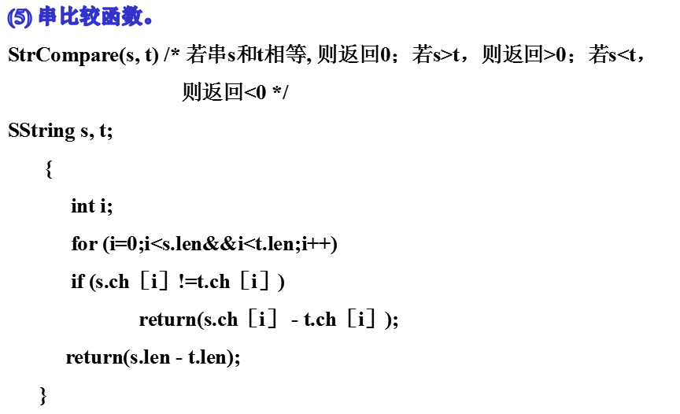
【算法4.5 串比较函数】

Slide 19
(6) 求串长函数。
StrLength(s)/* 返回串s的长度 */
SString s;
{
return(s.len);
}
【算法4.6 求串长函数】

Slide 20
(7) 清空函数。
StrClear(s) /* 将串s置为空串 */
SString *s;
{
s->len=0;
return(1);
}
【算法4.7 清空函数】

Slide 21
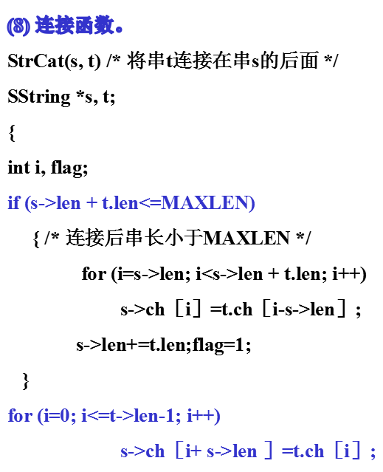

Slide 22
else if (s->len<MAXLEN)
{
/* 连接后串长大于MAXLEN, 但串s的长度小于MAXLEN，
即连接后串t的部分字符序列被舍弃 */
for (i=s->len;i<MAXLEN;i++)
s->ch［i］=t.ch［i-s->len］;
s->len=MAXLEN;flag=0;
}
else flag=0;/* 串s的长度等于MAXLEN, 串t不被连接 */
return(flag);
}
【算法4.8 连接函数】

Slide 23
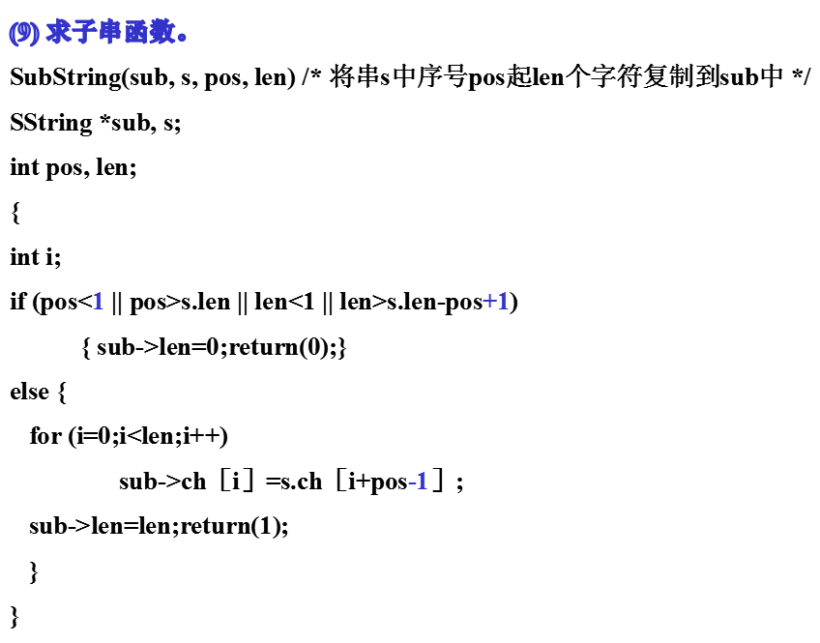
【算法4.9 求子串函数】

Slide 24
(10) 定位函数。
StrIndex(s, pos, t) /* 求串t在串s中的位置 */
SString s, t;
int pos;
{
int i, j;
if (t.len==0) return(0);
i=pos-1;j=0;
while (i<s.len && j<t.len)
if (s.ch［i］==t.ch［j］) {i++;j++;}
else {i=i-j+1;j=0;}
if (j>=t.len) return(i-j);
else return(0);
}
【算法4.10 定位函数】

Slide 25
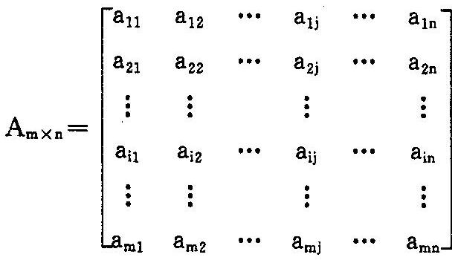
4.2 数组的定义和运算
图4.1 A_{m×n}的二维数组

Slide 26
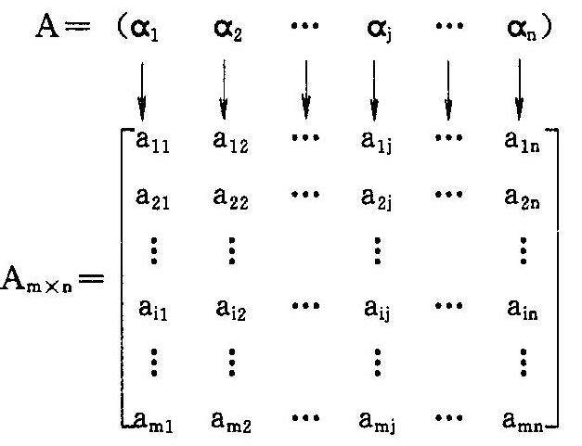
图4.2 矩阵A_{m×n}看成n个列向量的线性表

Slide 27
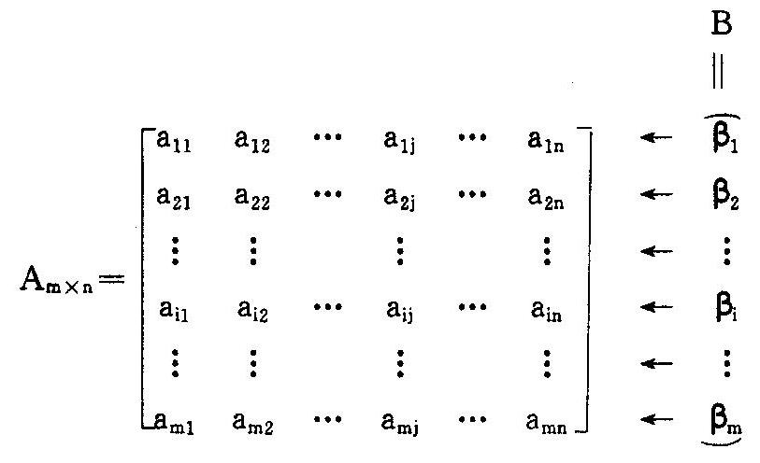
图4.3 矩阵A_{m×n}看成m个行向量的线性表

Slide 28
以上我们以二维数组为例介绍了数组的结构特性，实际上数组是一组有固定个数的元素的集合。也就是说，一旦定义了数组的维数和每一维的上下限，数组中元素的个数就固定了。 例如二维数组A_{3×4}，它有3行、4列，即由12个元素组成。由于这个性质，使得对数组的操作不像对线性表的操作那样可以在表中任意一个合法的位置插入或删除一个元素。对于数组的操作一般只有两类： 
(1） 获得特定位置的元素值； 
(2） 修改特定位置的元素值。

Slide 29
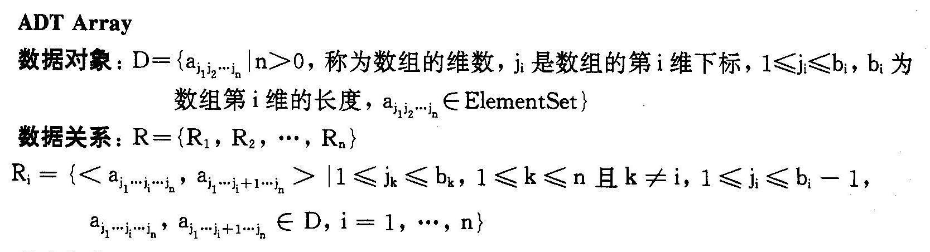

Slide 30
基本操作： 
（1） InitArray(A, n, bound₁, …, bound_{n})： 若维数n和各维的长度合法，则构造相应的数组A，并返回TRUE。
（2） DestroyArray（A）： 销毁数组A。
（3） GetValue（A，e, index₁, …, index_{n}）： 若下标合法，则用e返回数组A中由index₁, …, index_{n}所指定的元素的值。 
（4） SetValue（A，e，index₁, …, index_{n}）： 若下标合法，则将数组A中由index₁, …, index_{n}所指定的元素的值置为e。 
这里定义的数组，与C语言的数组略有不同，下标是从1开始的。

Slide 31
5.2 数组的顺序存储和实现
数组的顺序存储结构有两种：一种是按行序存储，如高级语言BASIC、 COBOL和PASCAL语言都是以行序为主；另一种是按列序存储，如高级语言中的FORTRAN语言就是以列序为主显然，二维数组A_{m×n}以行为主的存储序列为： 
a₁₁, a₁₂, …，a_{1n}, a₂₁, a₂₂, …, a_{2n}, …, a_{m1}, a_{m2}, …, a_{mn}
而以列为主的存储序列为： 
a₁₁, a₂₁, …，a_{m1}，a₁₂, a₂₂, …, a_{m2}, …, a_{1n}, a_{2n}, …, a_{mn}

Slide 32
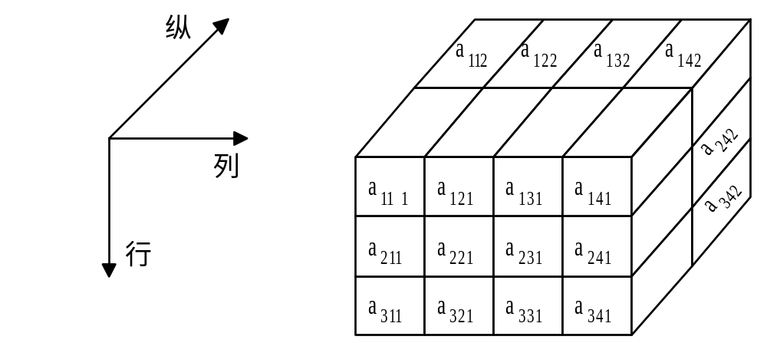
假设有一个3×4×2的三维数组A ，共有24个元素，其逻辑结构如图5.4所示。
图5.4 三维数组的逻辑结构图

Slide 33
三维数组元素的标号由三个数字表示，即行、列、纵三个方向。a₁₄₂表示第1行，第4列，第2纵的元素。如果对A_{3×4×2}（下标从1开始）采用以行为主序的方法存放，即行下标变化最慢，纵下标变化最快，则顺序为：
a₁₁₁，a₁₁₂，a₁₂₁，a₁₂₂， …，a₃₃₁，a₃₃₂，a₃₄₁，a₃₄₂
采用以纵为主序的方法存放， 即纵下标变化最慢， 行下标变化最快， 则顺序为： 
a₁₁₁，a₂₁₁，a₃₁₁，a₁₂₁，a₂₂₁，a₃₂₁，…，a₁₃₂，a₂₃₂，a₃₃₂，a₁₄₂，a₂₄₂，a₃₄₂

Slide 34
以上的存放规则可推广到多维数组的情况。总之，知道了多维数组的维数，以及每维的上下界，就可以方便地将多维数组按顺序存储结构存放在计算机中了。同时，根据数组的下标， 可以计算出其在存储器中的位置。因此，数组的顺序存储是一种随机存取的结构。 
以二维数组A_{m×n}为例，假设每个元素只占一个存储单元，“以行为主”存放数组，下标从1开始，首元素a₁₁的地址为Loc［1, 1］，求任意元素a_{ij}的地址。a_{ij}是排在第i行，第j列，并且前面的第i-1行有n×（i-1）个元素，第ｉ行第j个元素前面还有ｊ-１个元素。由此得到如下地址计算公式： 
Loc［i, j］=Loc［1, 1］+n×(i-1)+(j-1)

Slide 35
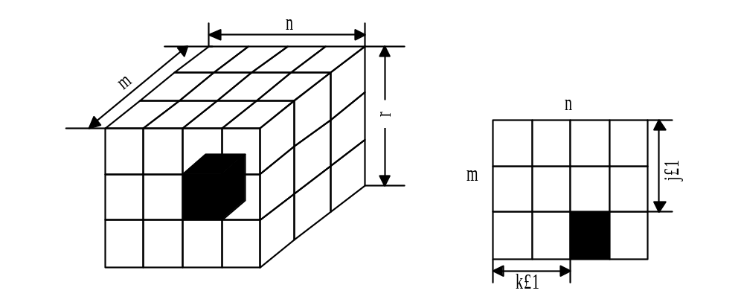
根据计算公式，可以方便地求得a_{ij}的地址是Loc［i, j］。如果每个元素占size个存储单元，则任意元素a_{ij}的地址计算公式为：
Loc［i, j］=Loc［1, 1］ + (n×(i-1)+j-1)×size
三维数组A（1..r , 1..m , 1..n）可以看成是r个m×n的二维数组， 如图5.5所示。
图5.5 三维数组看成r个m×n的二维数组

Slide 36
假定每个元素占一个存储单元，采用以行为主序的方法存放，即行下标r变化最慢， 纵下标n变化最快。 首元素a₁₁₁的地址为Loc［1, 1, 1］，求任意元素a_{ijk}的地址。
显然，a_{i11}的地址为Loc［i, 1, 1］=Loc［1, 1, 1］+(i-1)×m×n， 因为在该元素之前， 有ｉ-１个ｍ×ｎ的二维数组。由a_{i11}的地址和二维数组的地址计算公式，不难得到三维数组任意元素a_{ijk}的地址： 
Loc［i, j, k］=Loc［1, 1, 1］+(i-1)×m×n+(j-1)×n+(k-1)
其中1≤i≤ｒ，1≤j≤ｍ， 1≤k≤ｎ。

Slide 37
如果将三维数组推广到一般情况，即：用j₁、j₂、j₃代替数组下标i、j、k， 并且j₁、j₂、j₃的下限为c₁、c₂、c₃，上限分别为d₁、 d₂、d₃，每个元素占一个存储单元，则三维数组中任意元素a(j₁， j₂，j₃)的地址为： 
Loc［j₁, j₂, j₃］=Loc［c₁, c₂, c₃］+l×(d₂-c₂+1)×(d₃-c₃+1)×(j₁-c₁)
+l×(d₃-c₃+1)×(j₂-c₂)+l×(j₃-c₃)
其中l为每个元素所占存储单元数。
令α₁=l×(d₂-c₂+1)×(d₃-c₃+1), α₂=l×(d₃-c₃+1), α₃=1，则： 
Loc［j₁, j₂, j₃］=Loc［c₁, c₂, c₃］+α₁×(j₁-c₁)+α₂×(j₂-c₂)+α₃(j₃-c₃)=Loc［c₁, c₂, c₃］+∑α_{i}×(j_{i}-c_{i}) （1≤i≤3）

Slide 38
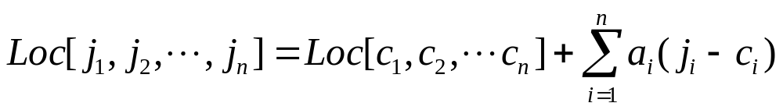
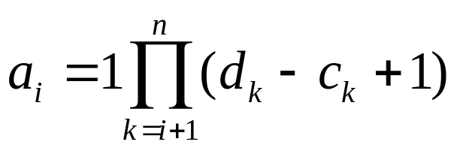
由公式可知Loc［j₁, j₂, j₃］与j₁, j₂, j₃呈线性关系。 
对于ｎ维数组A(c₁∶d₁, c₂∶d₂，…, c_{n}∶d_{n})，我们只要把上式推广，就可以容易地得到ｎ维数组中任意元素a_{j1}j₂…j_{n}的存储地址的计算公式:
其中
(1≤i≤n)。

Slide 39
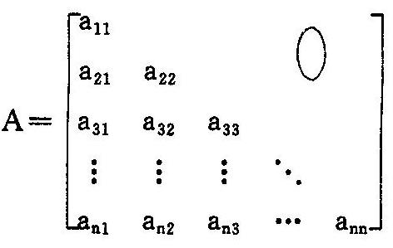
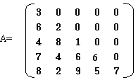
5.3 特殊矩阵的压缩存储
5.3.1 三角矩阵
三角矩阵大体分为三类：下三角矩阵、上三角矩阵和对称矩阵。对于一个n阶矩阵A来说，若当i<j时，有a_{ij}=0，则称此矩阵为下三角矩阵；若当i>j时，有a_{ij}=0，则称此矩阵为上三角矩阵；若矩阵中的所有元素均满足a_{ij}=a_{ji}，则称此矩阵为对称矩阵。
图5.6 下三角矩阵A

Slide 40
对于下三角矩阵的压缩存储，只存储下三角的非零元素，对于零元素则不存。我们按“行序为主序”进行存储，得到的序列是a₁₁, a₂₁, a₂₂, a₃₁, a₃₂, a₃₃, …, a_{n1}, a_{n2}, …, a_{nn}。由于下三角矩阵的元素个数为n(n+1)/2，即：
第1行： 1个
第2行： 2个
第3行： 3个
… …
第n行： n个
1+2+3+4+5+…+n=n(n+1)/2

Slide 41
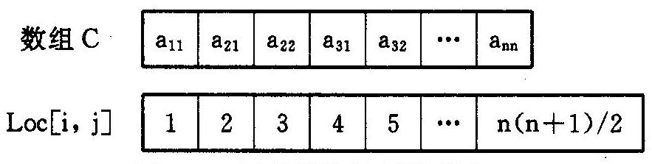
所以可压缩存储到一个大小为n(n+1)/2的一维数组C中，如图5.7所示。
Loc(1,1)
Loc(i,j)
图5.7 三角矩阵的压缩形式

Slide 42
下三角矩阵中元素a_{ij}(i>j)在一维数组A中的位置为(设每个元素占一个字节）：
Loc［i, j］=Loc［1, 1］+前i-1行非零元素个数+第i行中a_{ij}前非零元素个数前。i-1行元素个数=1+2+3+4+…+（i-1）=i(i-1)/2，第i行中a_{ij}前非零元素个数=j-1，所以有
Loc［i, j］=Loc［1, 1］+i(i-1)/2+j-1
同样，对于上三角矩阵，也可以将其压缩存储到一个大小为n(n+1)/2的一维数组C中。其中元素a_{ij}(i<j)在数组C中的存储位置为： 
Loc［i, j］=Loc［1, 1］+j(j-1)/2+i-1
对于对称矩阵，因其元素满足a_{ij}=a_{ji}，我们可以为每一对相等的元素分配一个存储空间，即只存下三角（或上三角）矩阵，从而将n₂个元素压缩到n(n+1)/2个空间中。

Slide 43
1. 设A是n*n的对称矩阵，将A的对角线及对角线上方的元素以列为主的次序存放在一维数组B[1..n(n+1)/2]中，对上述任一元素a_{ij}(1≤i，j≤n，且i≤j)在B中的位置为( )。
A. i(i-l)/2+j B. j(j-l)/2+i C. j(j-l)/2+i-1 D. i(i-l)/2+j-1
2. A[N，N]是对称矩阵，将下面三角（包括对角线）以行序存储到一维数组
T[1..N（N+1）/2]中，则对任一上三角元素a[i][j]对应T[k]的下标k是（ ）。
A. i（i-1）/2+j B. j（j-1）/2+i C. i（j-i）/2+1 D. j（i-1）/2+1
3. 假设一个15阶的上三角矩阵A按行优先顺序压缩存储在一维数组B中，则非零元素A_{9,9}在B中的存储位置k=_______。（注：矩阵元素下标从1开始）【北京工商大学 2001 】

Slide 44
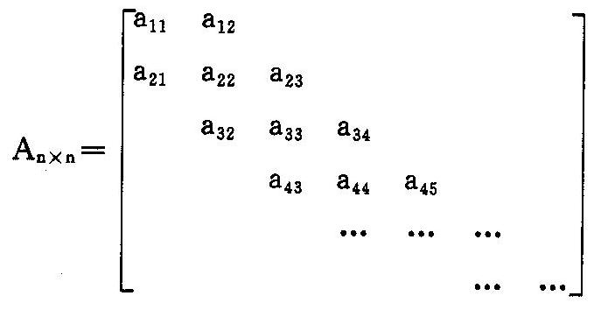
5.3.2 带状矩阵
图5.8 带状矩阵A
三对角带状矩阵有如下特点： 
i=1, j=1, 2;
1<i<n, j=i-1, i, i+1;
i=n, j=n-1, n;
时，a_{ij}非零，其它元素均为零。
当

Slide 45
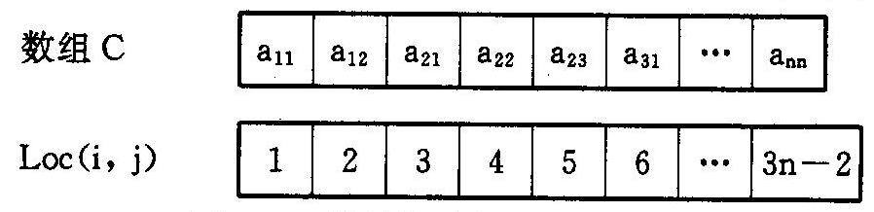
1.确定存储该矩阵所需的一维向量空间的大小
在这里我们假设每个非零元素所占空间的大小为1个单元。 从图中观察得知，三对角带状矩阵中，除了第一行和最后一行只有2个非零元素外，其余各行均有3个非零元素。由此得到， 所需一维向量空间的大小为2+2+3（n-2）=3n-2，如图5.9所示。
图5.9 带状矩阵的压缩形式

Slide 46
2.确定非零元素在一维数组空间中的位置
Loc［i , j］ = Loc［1, 1］+前i-1行非零元素个数+第i行中a_{ij}前非零元素个数； 
前i-1行元素个数=3×（i-1）-1（因为第1行只有2个非零元素）； 
第i行中a_{ij}前非零元素个数=j-i+1，其中
-1 (j<i)
0 (j=i)
1 (j>i)
j-i=
由此得到
Loc［i, j］=Loc［1, 1］+3(i-1)-1+j-i+1
=Loc［1, 1］+2(i-1)+j-1

Slide 47
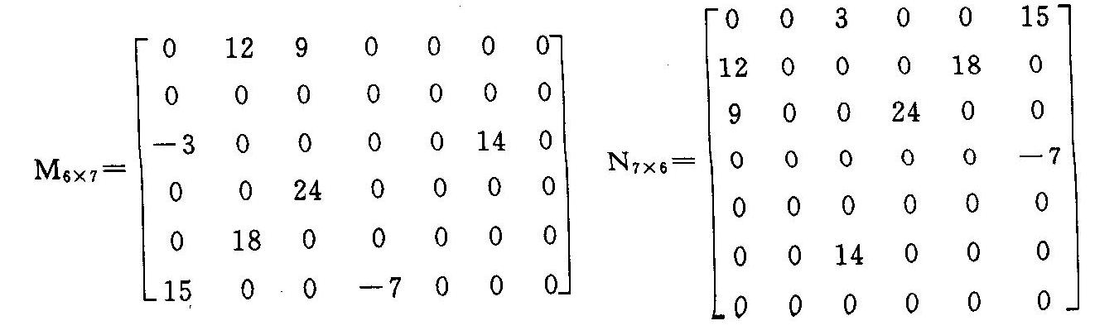
5.3.3 稀疏矩阵
图5.10 稀疏矩阵

Slide 48
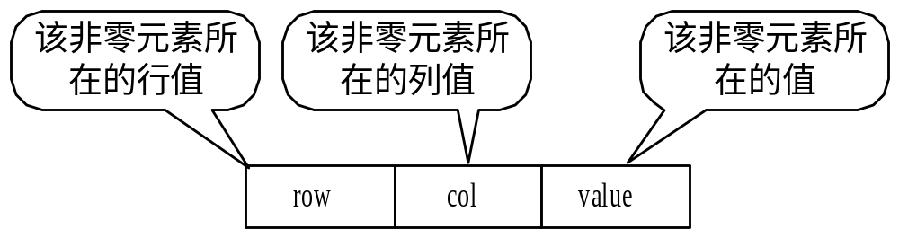
1. 稀疏矩阵的三元组表表示法
图5.11 三元组的结构

Slide 49
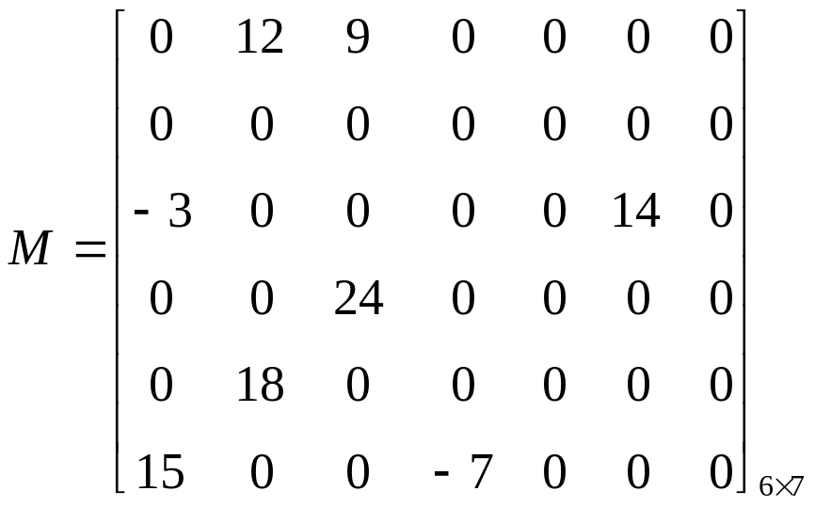
行列下标
非零元值
i j e
6 7 8
1 2 12
0 1 2 3 4 5 6 7 8
1 3 9
3 1 -3
分别存放矩阵行列
维数和非零元个数
3 6 14
4 3 24
5 2 18
三元组表所需存储单元个数为3(t+1)
其中t为非零元个数
6 1 15
6 4 -7
图5.12 稀疏矩阵的三元组表表示

Slide 50
三元组表的类型说明如下：
＃define MAXSIZE 1000 /*非零元素的个数最多为1000*/
typedef struct
{
int row, col; /*该非零元素的行下标和列下标*/
ElementType e； /*该非零元素的值*/
}Triple; 
typedef struct
{
Triple data［MAXSIZE+1］;
/* 非零元素的三元组表，data［0］未用*/
int m, n, len; /*矩阵的行数、 列数和非零元素的个数*/
}TSMatrix；

Slide 51
1) 用三元组表实现稀疏矩阵的转置运算
所谓的矩阵转置，是指变换元素的位置，把位于（row，col）位置上的元素换到（col，row）位置上，也就是说， 把元素的行列互换。
如图5.10所示的6×7矩阵M，它的转置矩阵就是7×6的矩阵N，并且N（row，col）=M（col， row），其中，1≤row≤7 ，1≤col≤6。
采用矩阵的正常存储方式时， 实现矩阵转置的经典算法如下：

Slide 52
void TransMatrix（ElementType source[n][m], ElementType dest[m][n]）
{/*source和dest分别为被转置的矩阵和转置以后的矩阵（用二维数组表示）*/
int i, j; 
for(i=0; i<m; i++)
for (j=0; j< n; j++)
dest[i][j]=source[j][i]; 
}
① 矩阵source的三元组表A的行、 列互换就可以得到B中的元素， 如图5.13所示。
(i, j, x) ——— (j, i, x)
↑ ↑
A B
图5.13 稀疏矩阵的转置示例

Slide 53
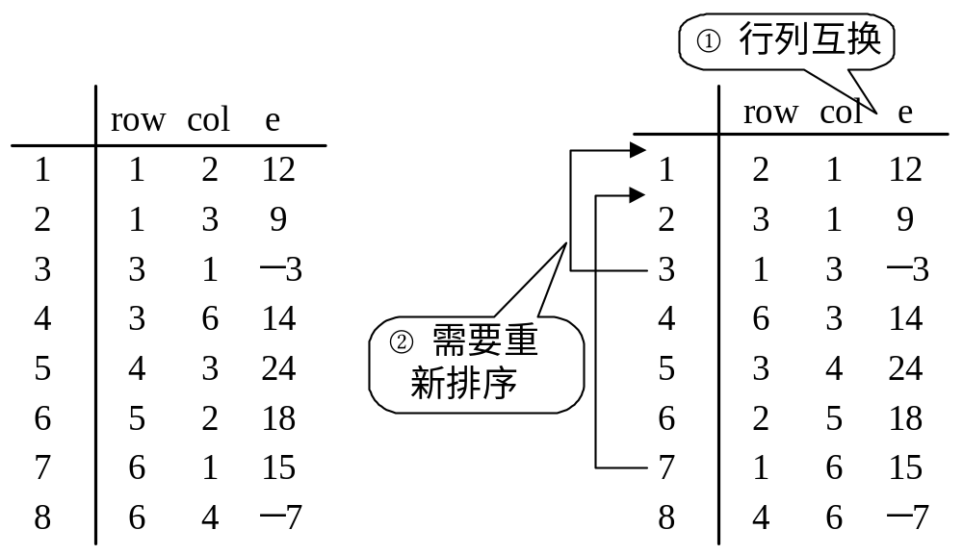
② 为了保证转置后的矩阵的三元组表B也是以“行序为主序”进行存放，则需要对行、列互换后的三元组表B按B的行下标（即A的列下标）大小重新排序，如图5.14所示。
图5.14 矩阵的转置(用三元组表示矩阵)

Slide 54
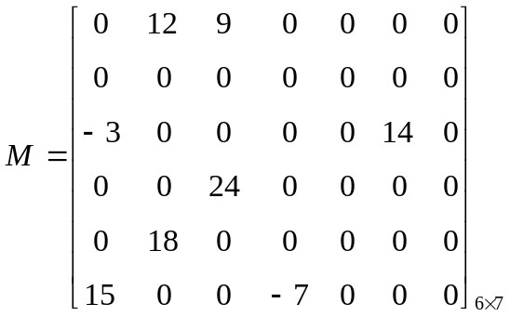
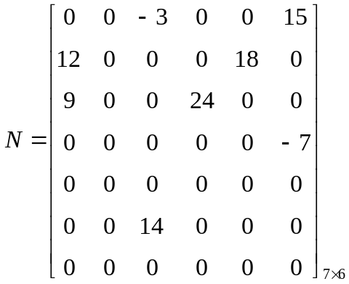
row col e
row col e
6 7 8
7 6 8
1 2 12
1 3 -3
N
0 1 2 3 4 5 6 7 8
0 1 2 3 4 5 6 7 8
M
1 3 9
1 6 15
3 1 -3
2 1 12
3 6 14
?
2 5 18
4 3 24
3 1 9
5 2 18
3 4 24
6 1 15
4 6 -7
6 4 -7
6 3 14

Slide 55
方法一：按M的列序转置
即在得到的矩阵M的三元组次序，依次在M的三元组表中找到相应的三元组进行转置。对矩阵M的三元组表从第一行起扫描一遍，依次找到M中每一列所有非零元素。由于M中以行序为主序,所以由此得到的恰是N中应有的顺序(按转置后的行序）.

Slide 56
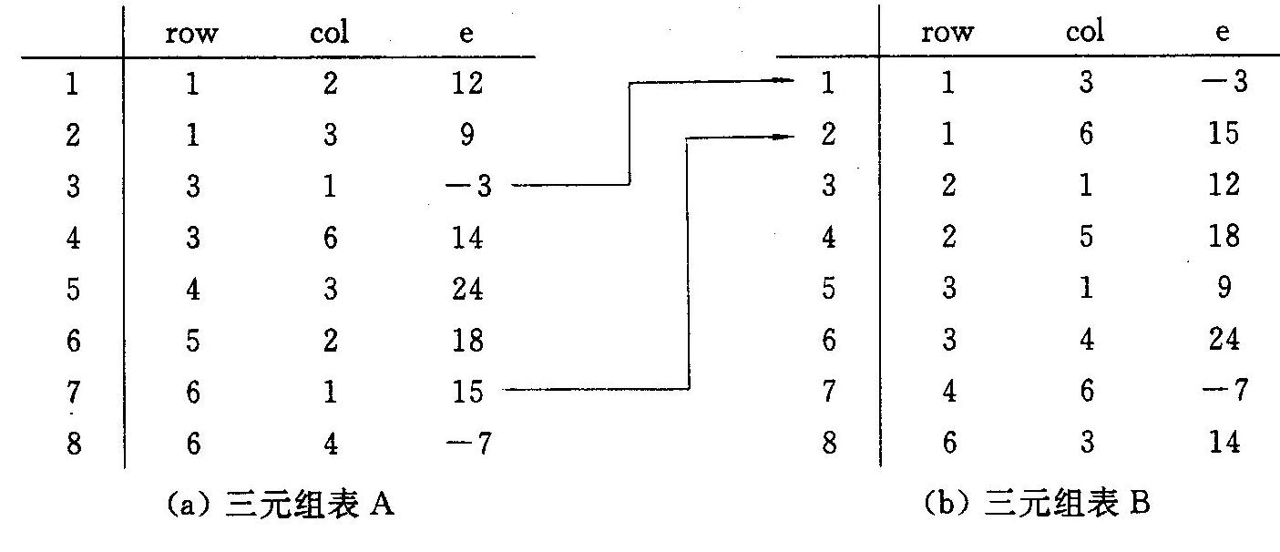
图5.15 矩阵的转置

Slide 57
三元组表表示的矩阵的转置过程：
row col e
row col e
6 7 8
7 6 8
i
1 2 12
i
j
1 3 -3
i
0 1 2 3 4 5 6 7 8
i
j
0 1 2 3 4 5 6 7 8
1 3 9
i
1 6 15
i
3 1 -3
i
j
2 1 12
i
3 6 14
i
i
j
2 5 18
i
4 3 24
i
i
j
3 1 9
i
5 2 18
i
j
3 4 24
i
6 1 15
i
j
4 6 -7
i
6 4 -7
i
i
j
6 3 14
A(M)
B(N)
k=1
k=2
k=3
k=4
k=5
k=6
k=7

Slide 58
具体转置算法如下： 
Void TransposeTSMatrix(TSMatrix A, TSMatrix *B)
{ /*把矩阵A转置到B所指向的矩阵中去， 矩阵用三元组表表示 */
int i , j, k ; 
B->m= A.n ; B->n= A.m ; B->len= A.len ; 
if(B->len>0)
{
j=1; 
for(k=1; k<=A.n; k++) 
for(i=1; i<=A.len; i++)
if(A.data［i］.col==k)
{
B->data［j］.row=A.data［i］.col
B->data［j］.col=A.data［i］.row; 
B->data［j］.e=A.data［i］.e; 
j++; 
}
}
}
【算法5.1 基于稀疏矩阵的三元组表示矩阵的转置算法】

Slide 59
算法分析：
算法的时间耗费主要是在双重循环中，其时间复杂度为O（A.n×A.len）, 最坏情况下，当A.len=A.m×A.n时，时间复杂度为O（A.m×A.n²）。采用正常方式实现矩阵转置的算法时间复杂度为O（A.m×A.n）。 

Slide 60
方法二：
依次按三元组表A的次序进行转置，转置后直接放到三元组表B的正确位置上。这种转置算法称为快速转置算法。
为了能将待转置三元组表A中元素一次定位到三元组表B的正确位置上，需要预先计算以下数据： 
(1) 待转置矩阵source每一列中非零元素的个数（即转置后矩阵dest每一行中非零元素的个数）。 
(2) 待转置矩阵source每一列中第一个非零元素在三元组表B中的正确位置（即转置后矩阵dest每一行中第一个非零元素在三元组B中的正确位置)。

Slide 61
为此， 需要设两个数组num［ ］和position［ ］，其中num［col］用来存放三元组表A中第col列中非零元素个数（三元组表B中第col行非零元素的个数），position［col］用来存放转置前三元组表A中第col列（转置后三元组表B中第col行）中第一个非零元素在三元组表B中的正确位置。
  num［col］的计算方法： 
  将三元组表A扫描一遍，对于其中列号为k的元素，给相应的num［k］加1。 
  position［col］的计算方法： 
  position［1］=1， 
  position［col］=position［col-1］+num［col-1］， 其中2≤col≤A.n。

Slide 62
col
1
2
3
4
5
6
7
num[col]
2
2
2
1
0
1
0
position[col]
1
3
5
7
8
8
9
图5.16 图5.10中矩阵M的num［col］和position［col］的值

Slide 63
将三元组表A中所有的非零元素直接放到三元组表B中正确位置上的方法： 
position［col］的初值为三元组表A中第col列（三元组表B的第col行）中第一个非零元素的正确位置，当三元组表A中第col列有一个元素加入到三元组表B时，则position［col］=position［col］+1，即： 使position［col］始终指向三元组表A中第col列中下一个非零元素的正确位置。 

Slide 64
col
1
2
3
4
5
6
7
num[col]
2
2
2
1
0
1
0
position[col]
1
3
5
7
8
8
9
2
4
6
9
3
5
7
row col e
row col e
6 7 8
7 6 8
p
1 2 12
1 3 -3
p
0 1 2 3 4 5 6 7 8
0 1 2 3 4 5 6 7 8
1 3 9
1 6 15
p
3 1 -3
2 1 12
p
3 6 14
2 5 18
p
4 3 24
3 1 9
p
5 2 18
3 4 24
p
6 1 15
4 6 -7
p
6 4 -7
6 3 14
M
N

Slide 65
具体算法如下：
FastTransposeTSMatrix (TSMatrix A, TSMatrix * B)
{ /*基于矩阵的三元组表示， 采用快速转置法， 将矩阵A转置为B所指的矩阵*/
int col, t, p， q; 
int num［MAXSIZE］, position［MAXSIZE］; 
B->len=A.len; B->n=A.m; B->m=A.n; 
if(B->len)
{
for(col=1; col<=A.n; col++)
num［col］=0;

Slide 66

for(t=1; t<=A.len; t++)
num［A.data［t］.col］++; /*计算每一列的非零元素的个数*/
position［1］=1; 
for(col=2; col<=A.n; col++)
/*求col列中第一个非零元素在B.data［ ］中的正确位置 */
position［col］=position［col-1］+num［col-1］; 
for(p=1; p<=A.len;p++)
{
col=A.data［p］.col; q=position［col］; 
B->data［q］.row=A.data［p］.col; 
B->data［q］.col=A.data［p］.row; 
B->data［q］.e=A.data［p］.e;
position［col］++; 
}
}
}
【算法5.2 快速稀疏矩阵转置算法】

Slide 67
算法分析：
快速转置算法的时间主要耗费在四个并列的单循环上，这四个并列的单循环分别执行了A.n，A.len，A.n-1，A.len次，因而总的时间复杂度为O(A.n)+O(A.len)+O(A.n)+O(A.len)，即为O（A.n+A.len）。 当待转置矩阵M中非零元素个数接近于A.m×A.n 时，其时间复杂度接近于经典算法的时间复杂度O(A.m×A.n)。 
快速转置算法在空间耗费上除了三元组表所占用的空间外，还需要两个辅助向量空间，即num［1..A.n］，position［1..A.n］。可见，算法在时间上的节省，是以更多的存储空间为代价的。

Slide 68
2. 稀疏矩阵的链式存储结构: 十字链表
与用二维数组存储稀疏矩阵比较，用三元组表表示的稀疏矩阵不仅节约了空间，而且使得矩阵某些运算的运算时间比经典算法还少。但是在进行矩阵加法、减法和乘法等运算时，有时矩阵中的非零元素的位置和个数会发生很大的变化。如A=A+B， 将矩阵B加到矩阵A上，此时若还用三元组表表示法，势必会为了保持三元组表“以行序为主序”而大量移动元素。

Slide 69
在十字链表中，矩阵的每一个非零元素用一个结点表示， 该结点除了（row，col，value）以外，还要有以下两个链域：
right： 用于链接同一行中的下一个非零元素；
down： 用于链接同一列中的下一个非零元素。
row | col | Value
Down right
图5.22 十字链表中结点的结构示意

Slide 70
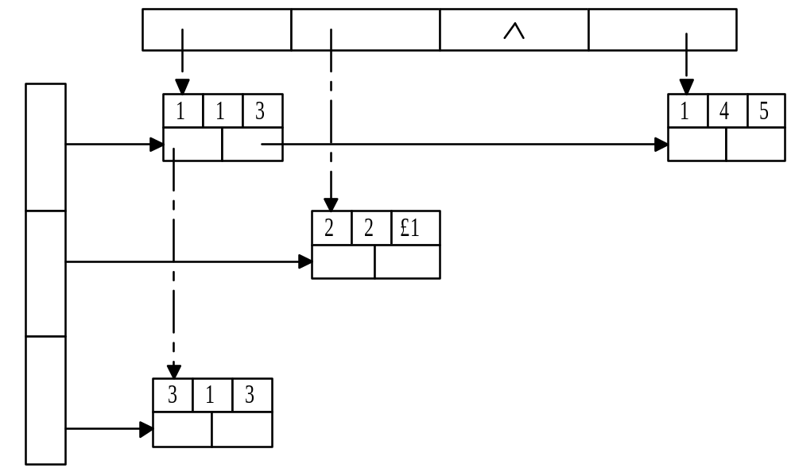
图5.23 十字链表的结构

Slide 71
十字链表的结构类型说明如下：
typedef struct OLNode
{
int row, col; /* 非零元素的行和列下标 */
ElementType value; 
struct OLNode * right, *down; /* 非零元素所在行表、列表的后继链域 */
}OLNode; *OLink; 
typedef struct 
{
OLink * row_head, *col_head; /* 行、 列链表的头指针向量 */
int m, n, len; /* 稀疏矩阵的行数、 列数、 非零元素的个数 */
}CrossList;

Slide 72
CreateCrossList (CrossList * M)
{/* 采用十字链表存储结构， 创建稀疏矩阵M */
if(M!=NULL) free(M); 
scanf(&m, &n, &t); /* 输入M的行数, 列数和非零元素的个数 */
M->m=m; M->n=n; M->len=t; 
if(!(M->row_head=(OLink * )malloc((m+1)sizeof(OLink)))) exit(OVERFLOW); 
if(!(M->col_head=(OLink * )malloc((n+1)sizeof(OLink)))) exit(OVERFLOW); 
M->row_head[ ]=M->col_head[ ]=NULL;
/* 初始化行、 列头指针向量， 各行、 列链表为空的链表 */
for(scanf(&i, &j, &e); i!=0; scanf(&i, &j, &e))
{
if(!(p=(OLNode *) malloc(sizeof(OLNode)))) exit(OVERFLOW); 
p->row=i; p->col=j; p->value=e; /* 生成结点 */
if(M->row_head［i］==NULL) M->row_head［i］=p;

Slide 73
else
{ /* 寻找行表中的插入位置 */
for(q=M->row_head［i］; q->right&&q->right->col<j; q=q->right)
 p->right=q->right; q->right=p; /* 完成插入 */
}
if(M->col_head［j］==NULL) M->col_head［j］=p; 
else
{ /*寻找列表中的插入位置*/
for(q=M->col_head［j］; q->down&&q->down->row<i; q=q->down)
p->down=q->down; q->down=p; /* 完成插入 */
}
}
}
【算法5.4 建立稀疏矩阵的十字链表】

Slide 74
建十字链表的算法的时间复杂度为O（t×s），s=max（m，n）。
5.4 广 义 表
广义表，顾名思义，也是线性表的一种推广。广义表被广泛地应用于人工智能等领域的表处理语言LISP语言中。在LISP语言中，广义表是一种最基本的数据结构，就连LISP 语言的程序也表示为一系列的广义表。

Slide 75
广义表是n个数据元素（d₁，d₂，d₃，…，d_{n}）的有限序列，但广义表中的d_{i}既可以是单个元素，还可以是一个广义表，通常记作： GL=（d₁，d₂，d₃， …，d_{n}）。
GL是广义表的名字，通常广义表的名字用大写字母表示。n是广义表的长度。若其中d_{i}是一个广义表，则称d_{i}是广义表GL的子表。在广义表GL中，d₁是广义表GL的表头，而广义表GL其余部分组成的表（d₂，d₃，…，d_{n}）称为广义表的表尾。由此可见广义表的定义是递归定义的，因为在定义广义表时又使用了广义表的概念。

Slide 76
· D=（）空表；其长度为零。
· A=（a， （b， c）） 表长度为2的广义表，其中第一个元素是单个数据a，第二个元素是一个子表（b，c）。 
· B=（A， A， D） 长度为3的广义表， 其前两个元素为表A， 第三个元素为空表D。
· C=（a，C） 长度为2递归定义的广义表，C相当于无穷表C=（a，（a,（a，（…））））。
其中，A、B、C、D是广义表的名字。 下面以广义表A为例， 说明求表头、 表尾的操作： 
head（A）=a 表A的表头是a。
tail（A）=((b,c)) 表A的表尾是((b,c)) 。
广义表的表尾一定是一个表。

Slide 77
从上面的例子可以看出： 
（1） 广义表的元素可以是子表，而子表还可以是子表……由此可见，广义表是一个多层的结构。 
（2） 广义表可以被其它广义表共享，如广义表B就共享表A。 在表B中不必列出表A的内容，只要通过子表的名称就可以引用该表。 
（3） 广义表具有递归性， 如广义表C。

Slide 78
思考：
广义表((a),((b),c),(((d))))的表头是____；表尾是___；
长度是—。
HEAD（ ((a),((b),c),(((d)))) ）＝
TAIL （ ((a),((b),c),(((d)))) ）＝

Slide 79
由于广义表GL=（d₁，d₂，d₃，…，d_{n}）中的数据元素既可以是单个元素，也可以是子表，因此对于广义表来说，我们难以用顺序存储结构来表示它，通常我们用链式存储结构来表示。表中的每个元素可用一个结点来表示。广义表中有两类结点：一类是单个元素结点；另一类是子表结点。 任何一个非空的广义表都可以分解成表头和表尾两部分，反之，一对确定的表头和表尾可以唯一地确定一个广义表。由此，一个表结点可由三个域构成：标志域、指向表头的指针域和指向表尾的指针域。而元素结点只需要两个域：标志域和值域。

Slide 80
/* 广义表的头尾链表存储结构 */
typedef enum {ATOM, LIST} ElemTag;
/* ATOM＝0，表示原子；LIST＝1， 表示子表 */
typedef struct GLNode
{
ElemTag tag; /* 标志位tag用来区别原子结点和表结点 */
union
{ 
AtomType atom; /* 原子结点的值域atom */
struct { struct GLNode * hp, *tp; } htp;
/* 表结点的指针域htp， 包括表头指针域hp和表尾指针域tp */
} atom-htp; 
/* atom-htp 是原子结点的值域atom和表结点的指针域htp的联合体域 */
} *GList；

Slide 81
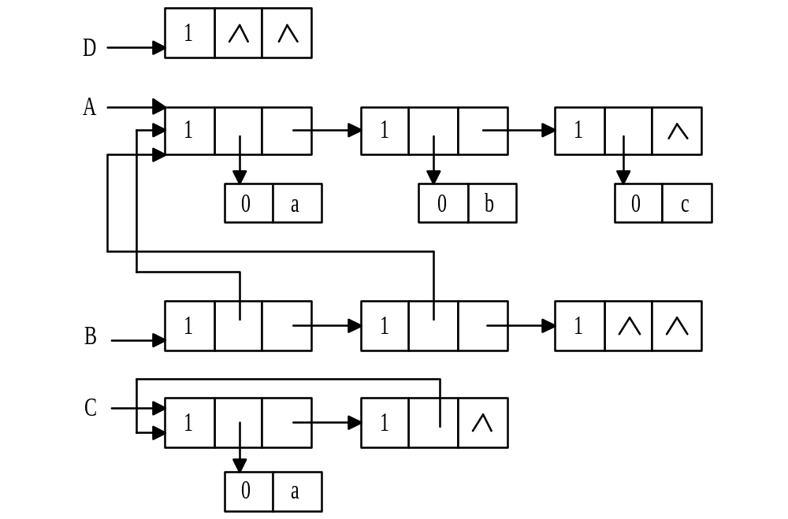
图5.24 广义表A、B、C、D的存储结构

Slide 82
Tag=1 | hp | tp
Tag=1 | atom | tp
表结点
原子结点
图5.25 广义表的另一种结点结构

Slide 83
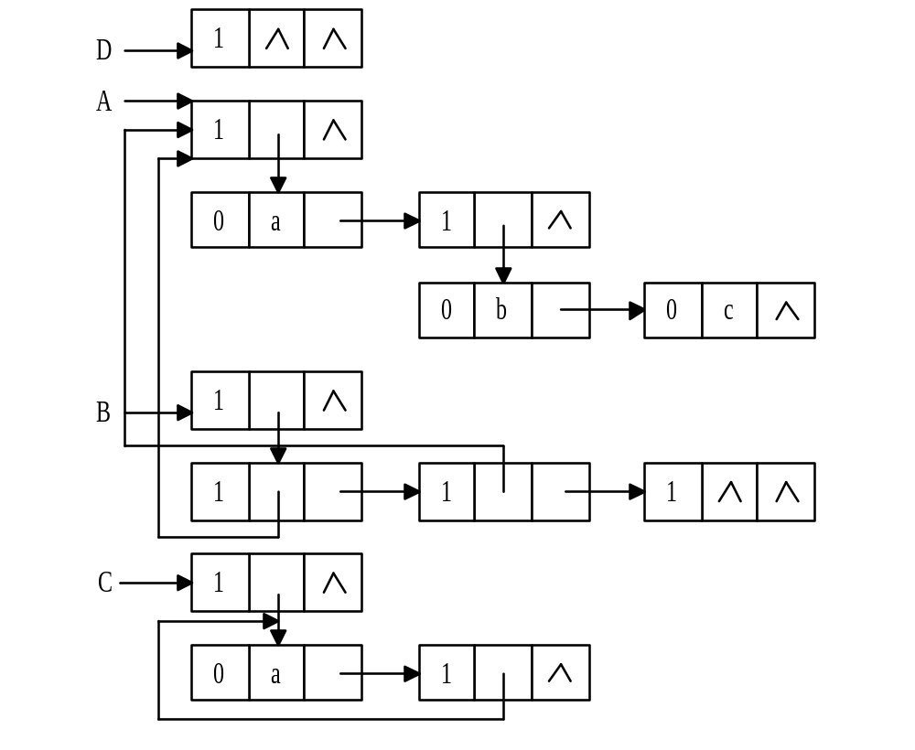
图5.26 广义表的第二种存储结构

Slide 84
这种存储结构的形式说明如下：
typedef enum {ATOM, LIST} ElemTag; /* ATOM＝0， 表示原子； LIST＝1， 表示子表 *
/
typedef struct GLNode
{
ElemTag tag; 
union 
{
  AtomType atom; 
  struct GLNode * hp; 
} atom-hp; 
/* atom-hp 是原子结点的值域atom和表结点的表头指针域hp的联合体域 */
struct GLNode * tp; 
} *GList;

